Slide 1
Suwon Station Database User’s Manual

Slide 2
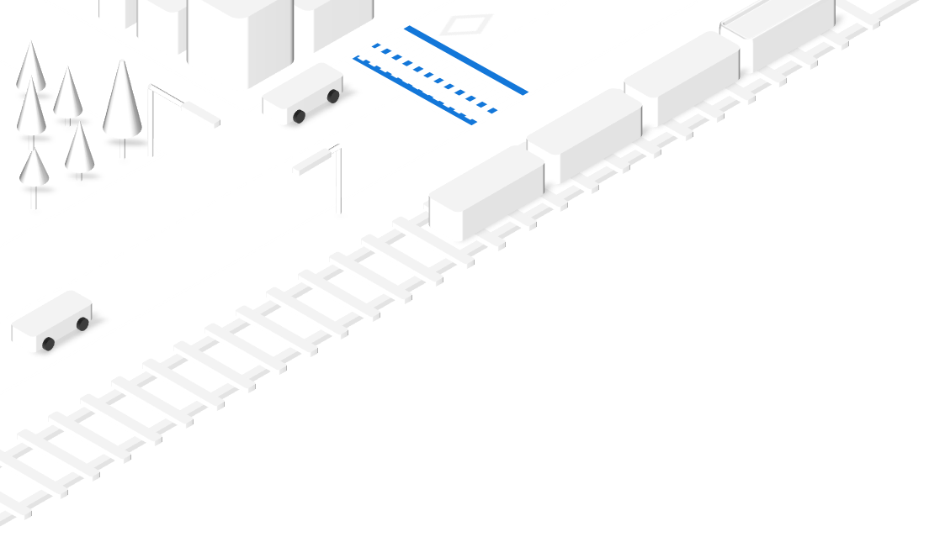
Database 기본 정보
사용 DBMS : MySQL 8.0.2.1 설치링크
연결 Hostname : 163.152.52.120 , Port : 3306
등록된 사용자 정보 (외부 접속 가능) (수정 및 추가는 ‘사용자 추가’ 페이지 참고)
SuwonStationMap DB 연결 시 입력 정보
host='163.152.52.120', user='min’, # 필요시 수정 password='qkekdla00^^’, #수정 database='SuwonStationMap'
user | password
bada | qkekdla00^^
jinwon | qkekdla00^^
min | qkekdla00^^

Slide 3
+ 구체적인 구조화 후 수정예정
DataBase 구성
ModuleSuwon
AccessTest
ColorCatalog
POIData
User
Map center,
Map size,
Floor,
RoomArea,
Background
Id: INT map_data_json: json DB 연결 및 동작 확인을 위한 임시 DB
색상 등 데이터vv
POI 데이터
고객정보 데이터

Slide 4
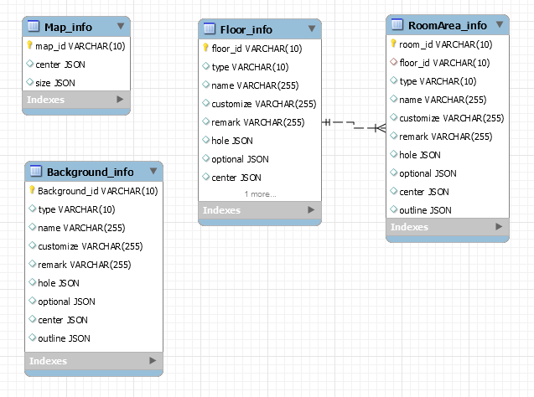
+ 시나리오 , 프로세스 모델링 추가 , 제약조건 추가
DB 구성
1. 최대한 현재 호출 방식과 달라지지 않도록 구성 2. Floor. RoomArea 분리하고, Floor_id FK를 이용해서 연결 3. 주로 수정 및 추가될 RoomArea 테이블 분리

Slide 5
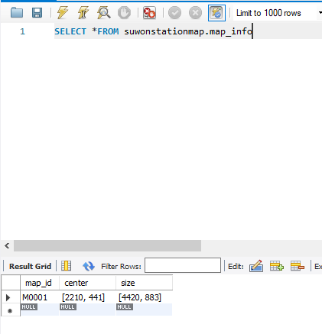
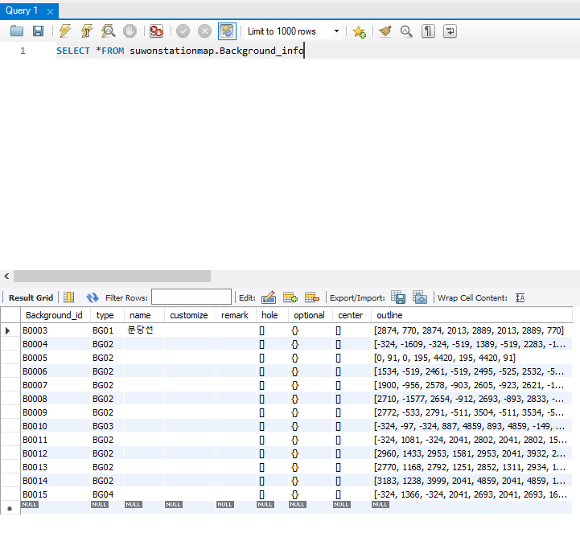
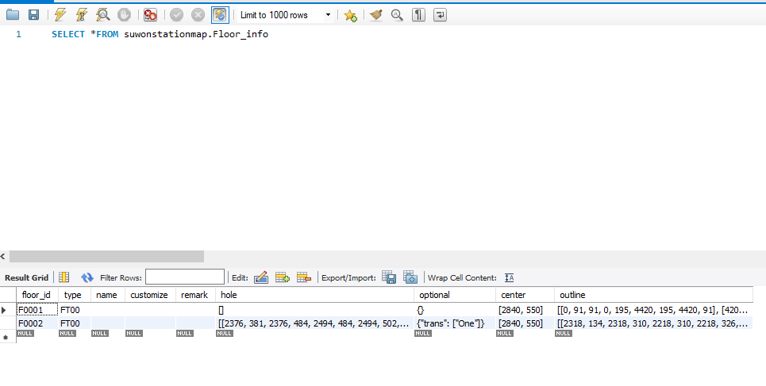
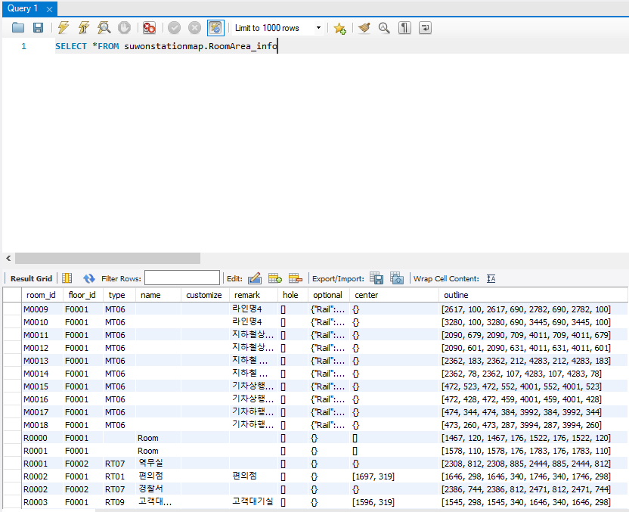
DataBase _ 최적화 필요한 요소
1. Floor, RoomArea, Background : 사용하지 않는 속성들이 많아 null 컬럼이 많음 2. RoomArea : Floor_id로 층 구별을 해줄 때 같은 층에 건물이 많아 중복데이터가 많음-> 층별로 분리 ?

Slide 6
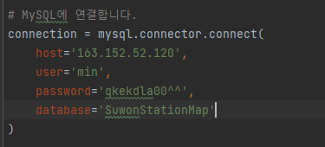
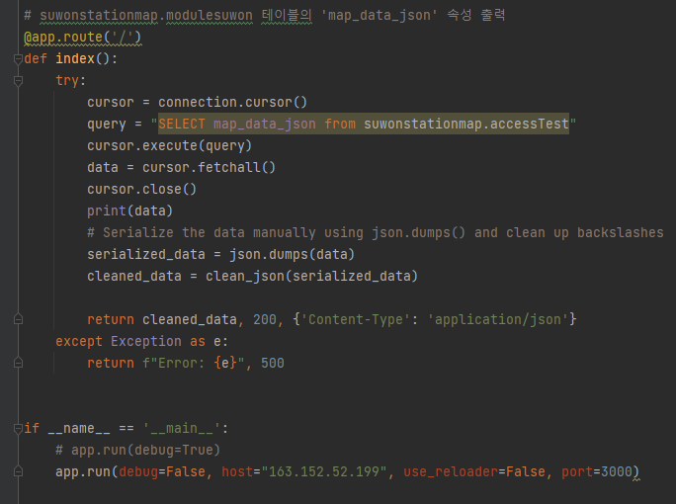
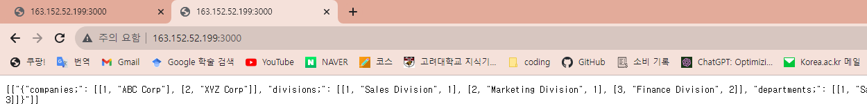
DB 사용 예시 (MySQL 데이터베이스에 연결하고 데이터 반환하는 API 만들기)
Python MySQL connector를 이용하여 DB에 연결하고 데이터를 반환 : “http://163.152.52.199:5000/”를 접속하면 SuwonStationMap의 accessTest 테이블 JSON 데이터를 반환.
1) MySQL DB(SuwonStationMap)에 연결
2) 테이블(accessTest)의 json데이터 가져와 반환
3)’ http://163.152.52.199:5000/’ 에 접속하면 DB의 연결되어 데이터를 반환

Slide 7
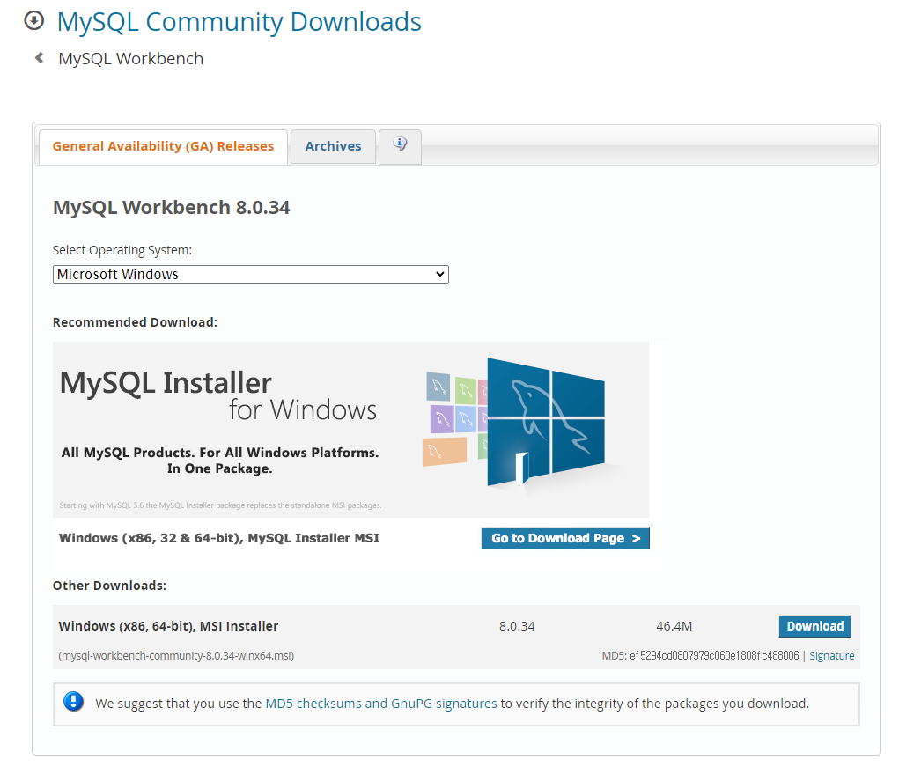
DB 원격 접속하기 – (1) ‘’Workbrench 설치
Workbrench 설치 링크
MySQL Workbrench :
MySQL 데이터베이스 원격 액세스 관리 프로그램. 원격 서버에서 연결 가능한 데이터 베이스 관리 및 쿼리 실행할 수 있음.

Slide 8
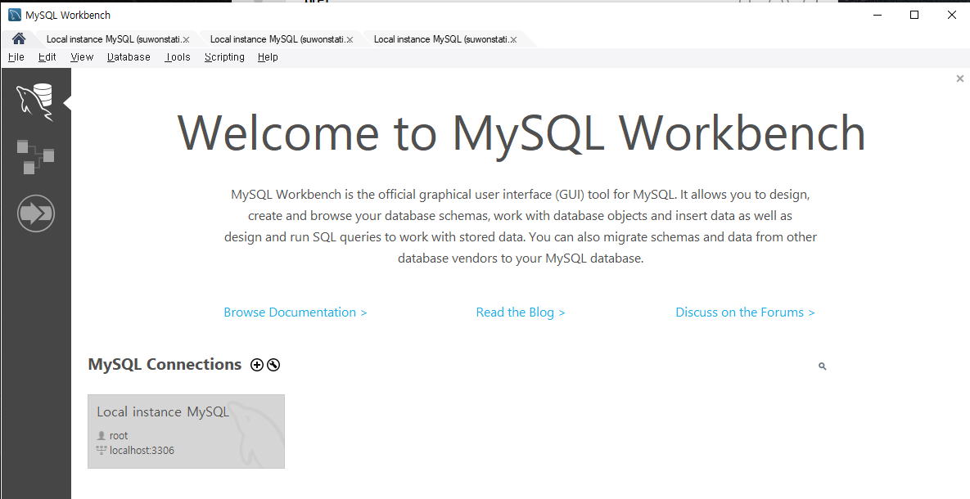
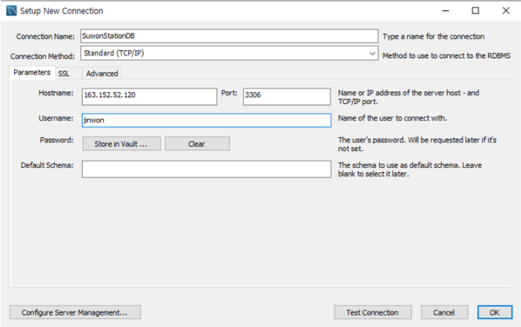
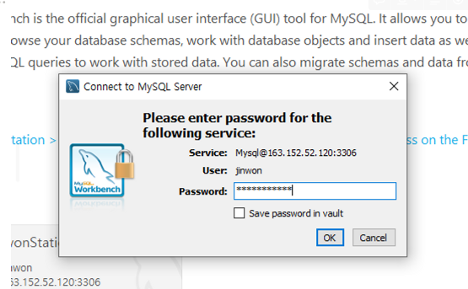
DB 원격 접속하기 – (2) Workbrench 접속 및 로그인
(1) MySQL Workbrench 접속 및 연결 추가 :
(2) 원격 데이터 베이스 연결:
1. Hostname: 163.152.52.120
2. port : 3306 으로 수정 3. Username 수정
+ 버튼 클릭 (Set up new connection)
(3) 데이터베이스 사용자 로그인:
사용 가능한 사용자 목록
user | password
bada | qkekdla00^^
jinwon | qkekdla00^^
min | qkekdla00^^
Username에 맞는 password로 수정하여 로그인

Slide 9
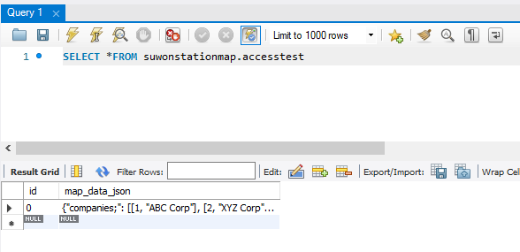
DB 원격 접속하기 – (3) 연결 및 동작 확인
연결 및 정상 동작 확인 select * from suwonstationmap.accessTest 입력
DB 데이터 정상 출력되는지 확인

Slide 10
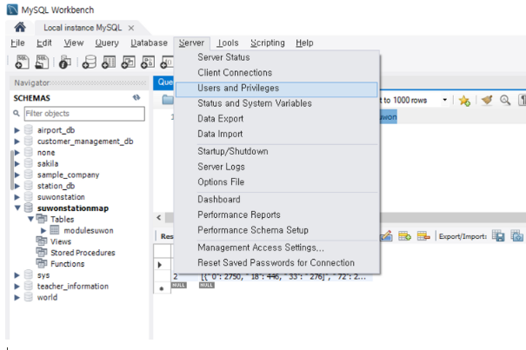
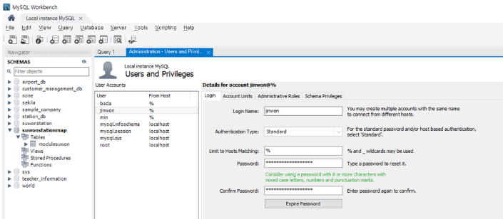
DataBase 사용자 추가
색상 등 데이터
(1) Server -> Users and Privileges 선택 -> Add Account
(2) Login Name, password 설정
*주의* Limit to Hosts Matching을 ‘%’라고 설정해야 외부 접속 가능 (로컬로만 접근시 localhost라고 해도 괜찮음)
(3) 암호 변경 ALTER USER 'existing_username'@'localhost' IDENTIFIED BY 'new_password’;
(4) 등록된 사용자 명단 보기 SELECT user, host FROM mysql.user;

Slide 11
DataBase 데이터 조회/수정/삭제하기
- 테이블에 속성(열) 추가
ALTER TABLE [table name] ADD [column name][datatype];
- 테이블 속성(열) 타입 변경
ALTER TABLE [table name] MODIFY COLUMN [column name][datatype];
- 테이블 속성(열) 삭제
ALTER TABLE [table name] DROP [column name];
- 테이블에 레코드(행) 추가
INSERT INTO [table name] VALUES (value1, value2, value3…);
테이블의 레코드(행) 선택
SELECT * FROM [table];
테이블의 레코드(행) 내용 수정
UPDATE [table] SET [column]=[value] WHERE [condition];
테이블의 레코드(행) 삭제
DELETE FROM [table] WHERE [condition];
우선 기초 문법만 추가. DB 구조화 후 구체적 설명 추가 예정

Slide 12
Suwon Station Database User’s Manual

